Slide 1
Etelka Portál Szekszárd
Készítette: Gombay Szilvia, Patocskai Szilárd

Slide 2
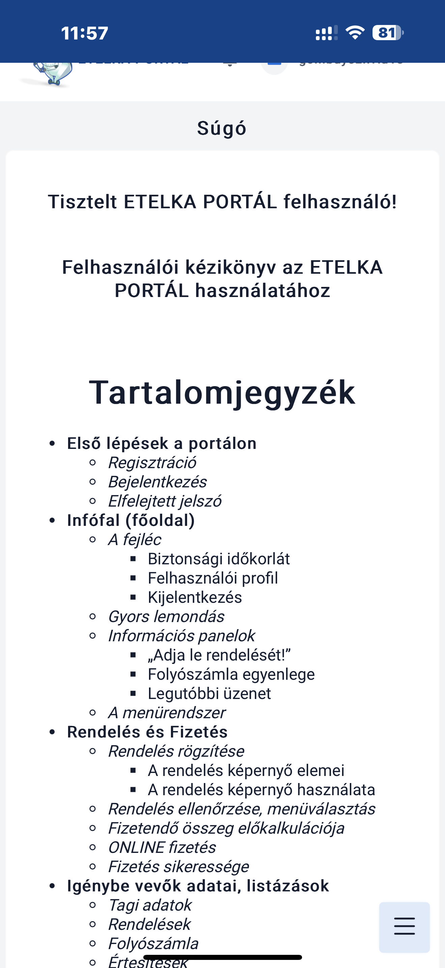

Súgó
Első lépések
A tájékoztató célja az Etelka Portál Mobil alkalmazásának használata.
A Regisztráció e-mail-ben az ügyintézőn keresztül történik. Egy felhasználóhoz több gyerek és több iskola is tartozhat, így egy helyen intézhetőek az étkezések.
2. Az applikáció beszerzése a kapott e-mailből, vagy a szekszard.etelkaportal.hu-ról
3. Letöltés és Telepítés
Hasznos linkek az oldal alján találhatóak. (Súgó)

Slide 3
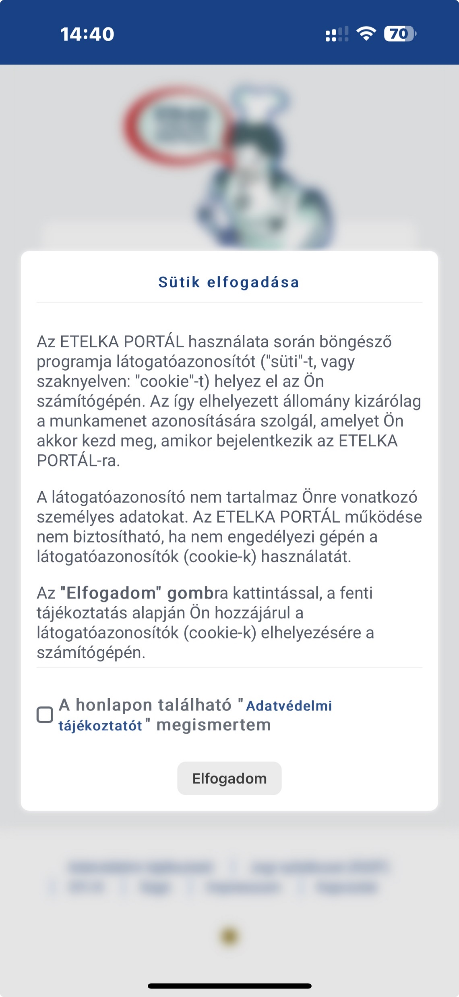
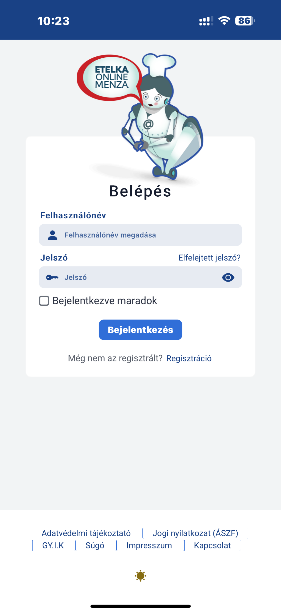
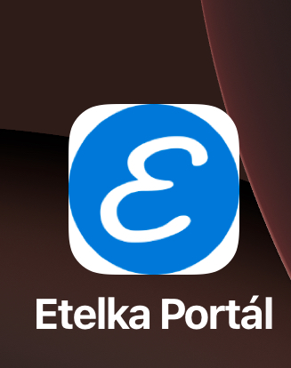
Belépés
Sütik elfogadása
Bejelentkezés
Indítás
Bejelentkezéshez a felhasználónévnél használjuk a regisztrációnál megadott email címet!

Slide 4
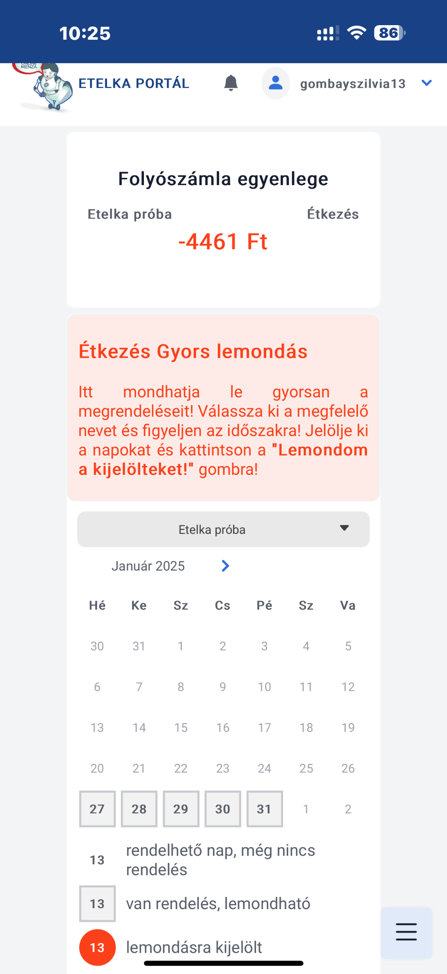
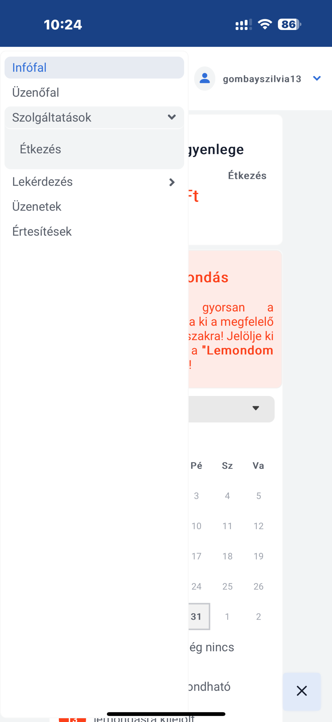
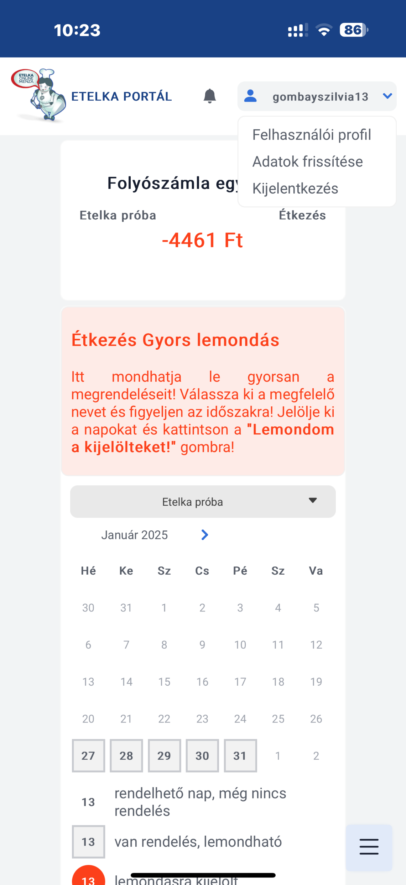

Saját adatok ellenőrzése
Menü
Lekérdezés
Tagadatok
Eltérés esetén kérem, jelezze!

Slide 5
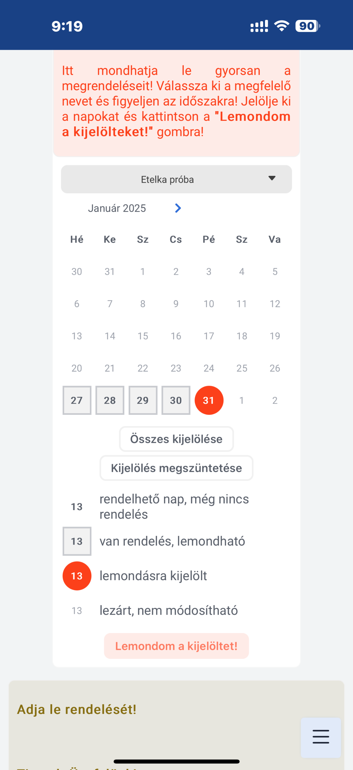
Gyorslemondás
Több gyermek étkezésének lemondása esetén a naptár felső szélén a füleken találja a gyermekek neveit. Több gyermek esetén a fülek helyén legördülő lista jelenik meg. Válassza ki a megfelelő nevet!
Itt kijelölheti a lemondani kívánt étkezési napokat, majd válassza ki a „Lemondom a kijelöltet!” gombot.

Slide 6
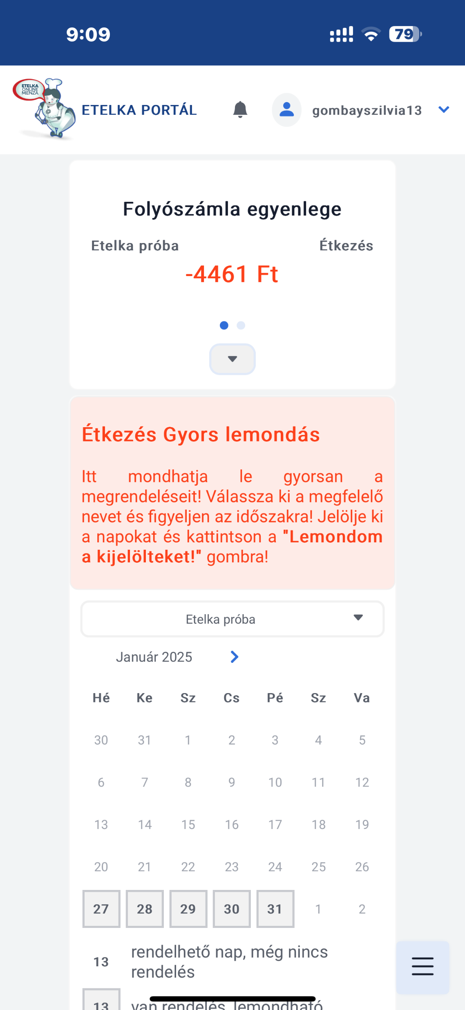
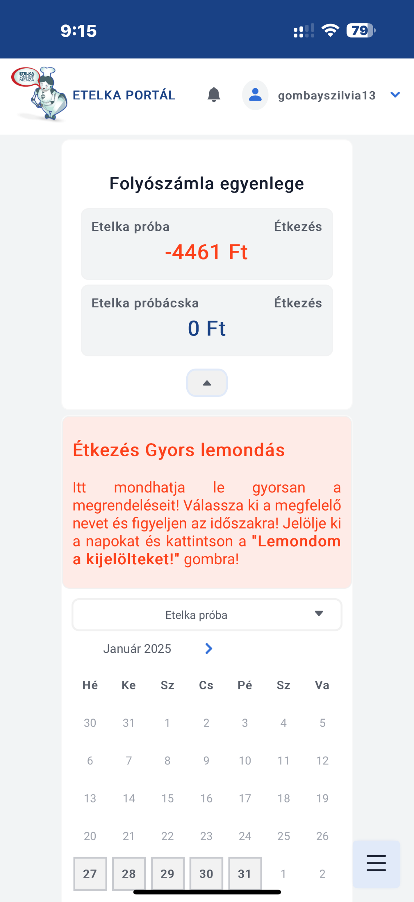
Több gyerek esetén a legördülő menüből válassza ki a gyerek profilját, egy gyerek esetén csak egy profilt fog látni.

Slide 7
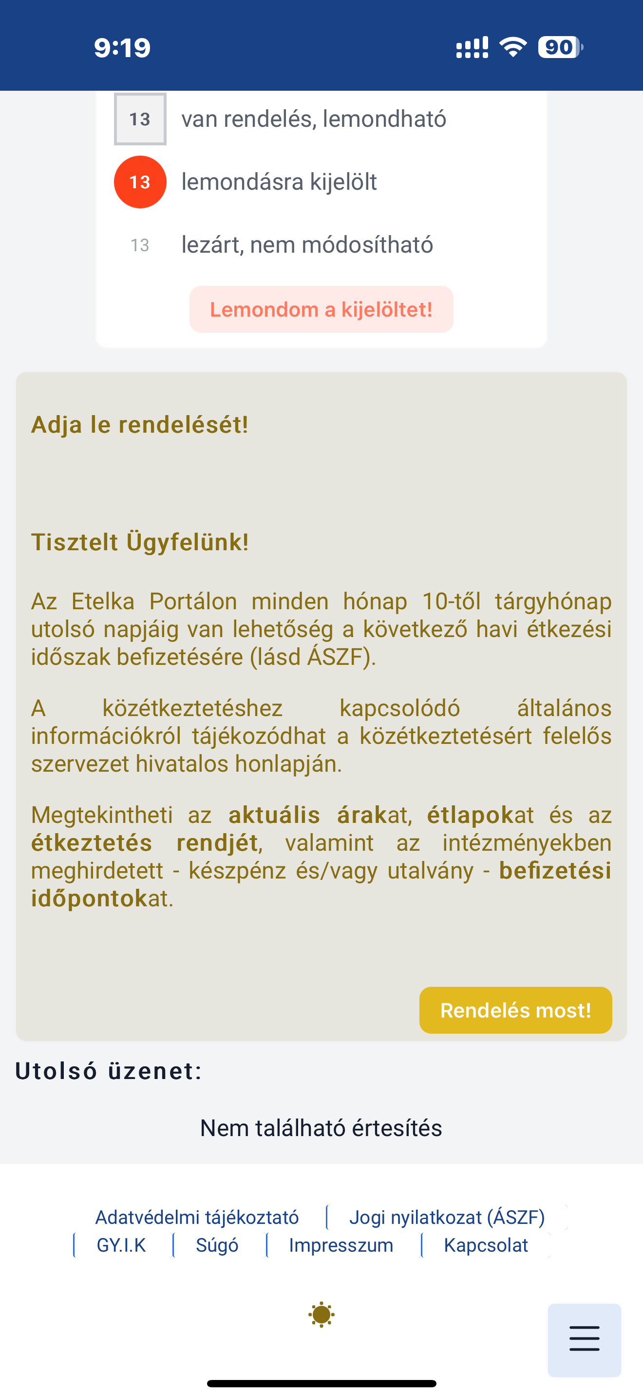
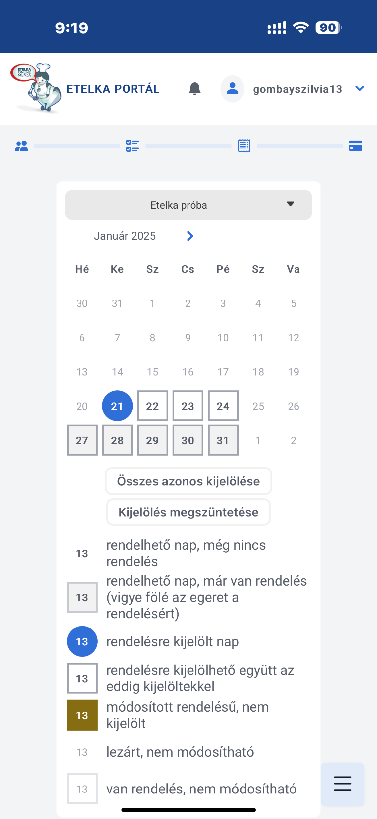
Rendelés rögzítése
Az „Adja le rendelését” menüpontban, a nagy sárga „Rendelés most” gombra kattintva a rendelési képernyőn megrendelheti a napi étkezést minden gyermek részére.
A rendelés csak akkor teljesül, ha a kifizetés is megtörténik! A számla kiegyenlítése nélkül a rendelés nem fog megtörténni!

Slide 8
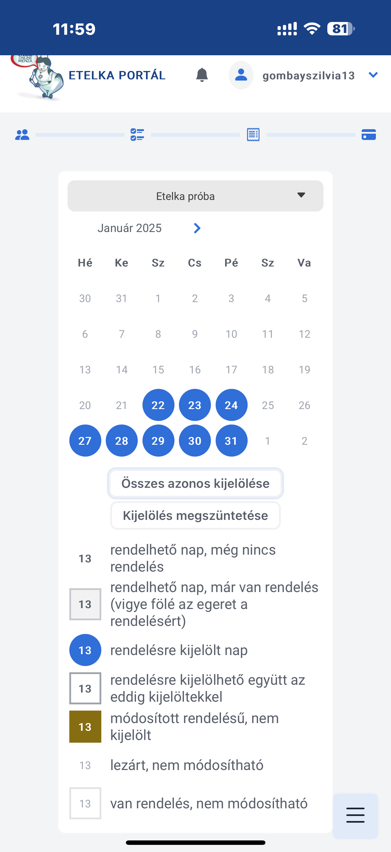
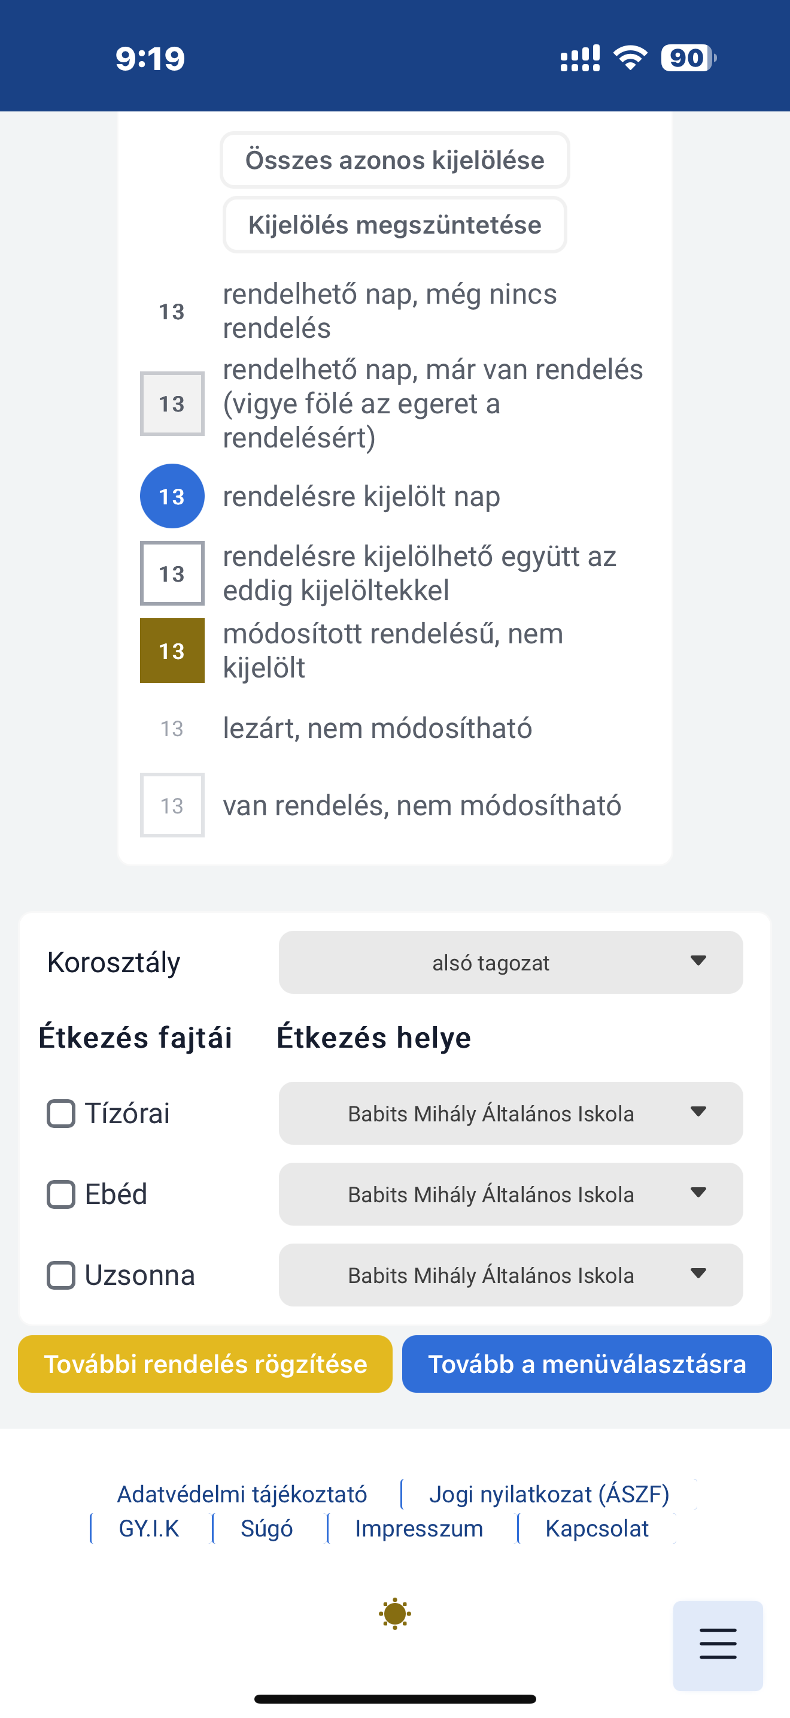

Rendelés menete
A napok kijelölése után pipával jelölje az étkezés fajtáit, majd további rendelés rögzítésére (sárga gomb) kattintson.

Slide 9
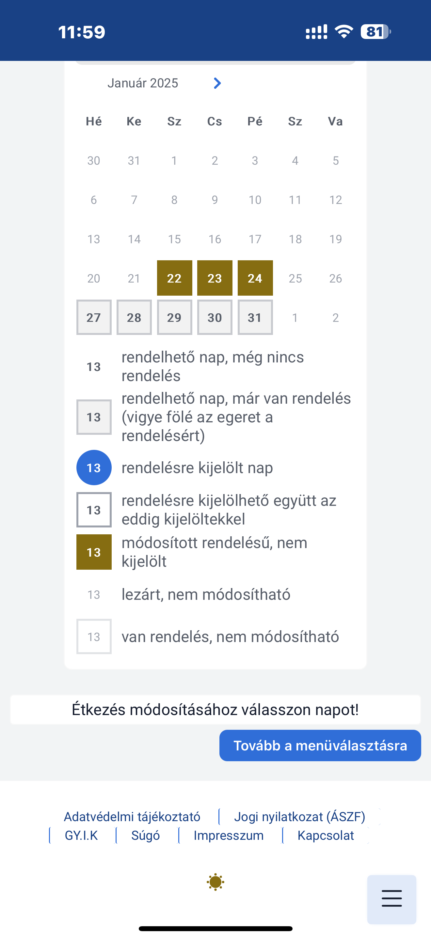
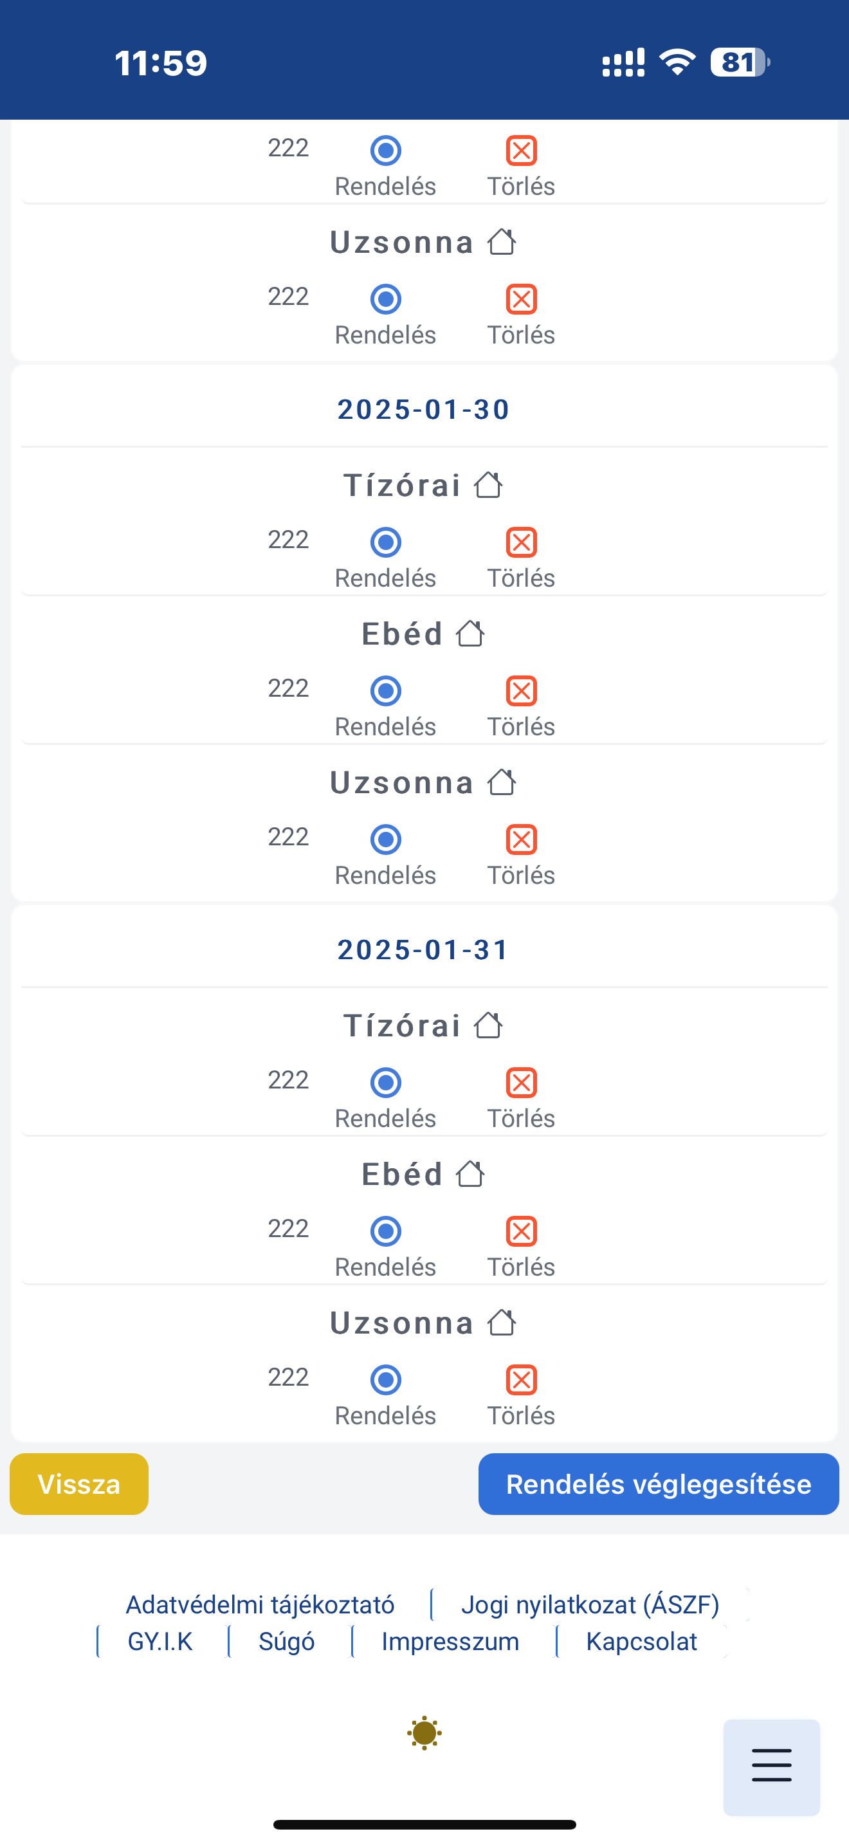
Rendelés menete
A rendelés véglegesítése előtt ellenőrizheti, módosíthatja, vagy törölheti a rendeléseket!
Helyes rendelés esetén a kijelölt napok kék színről barnává változnak!
Tovább a menüválasztásra!
Ha végzett az ellenőrzéssel, véglegesítse a rendelését!

Slide 10
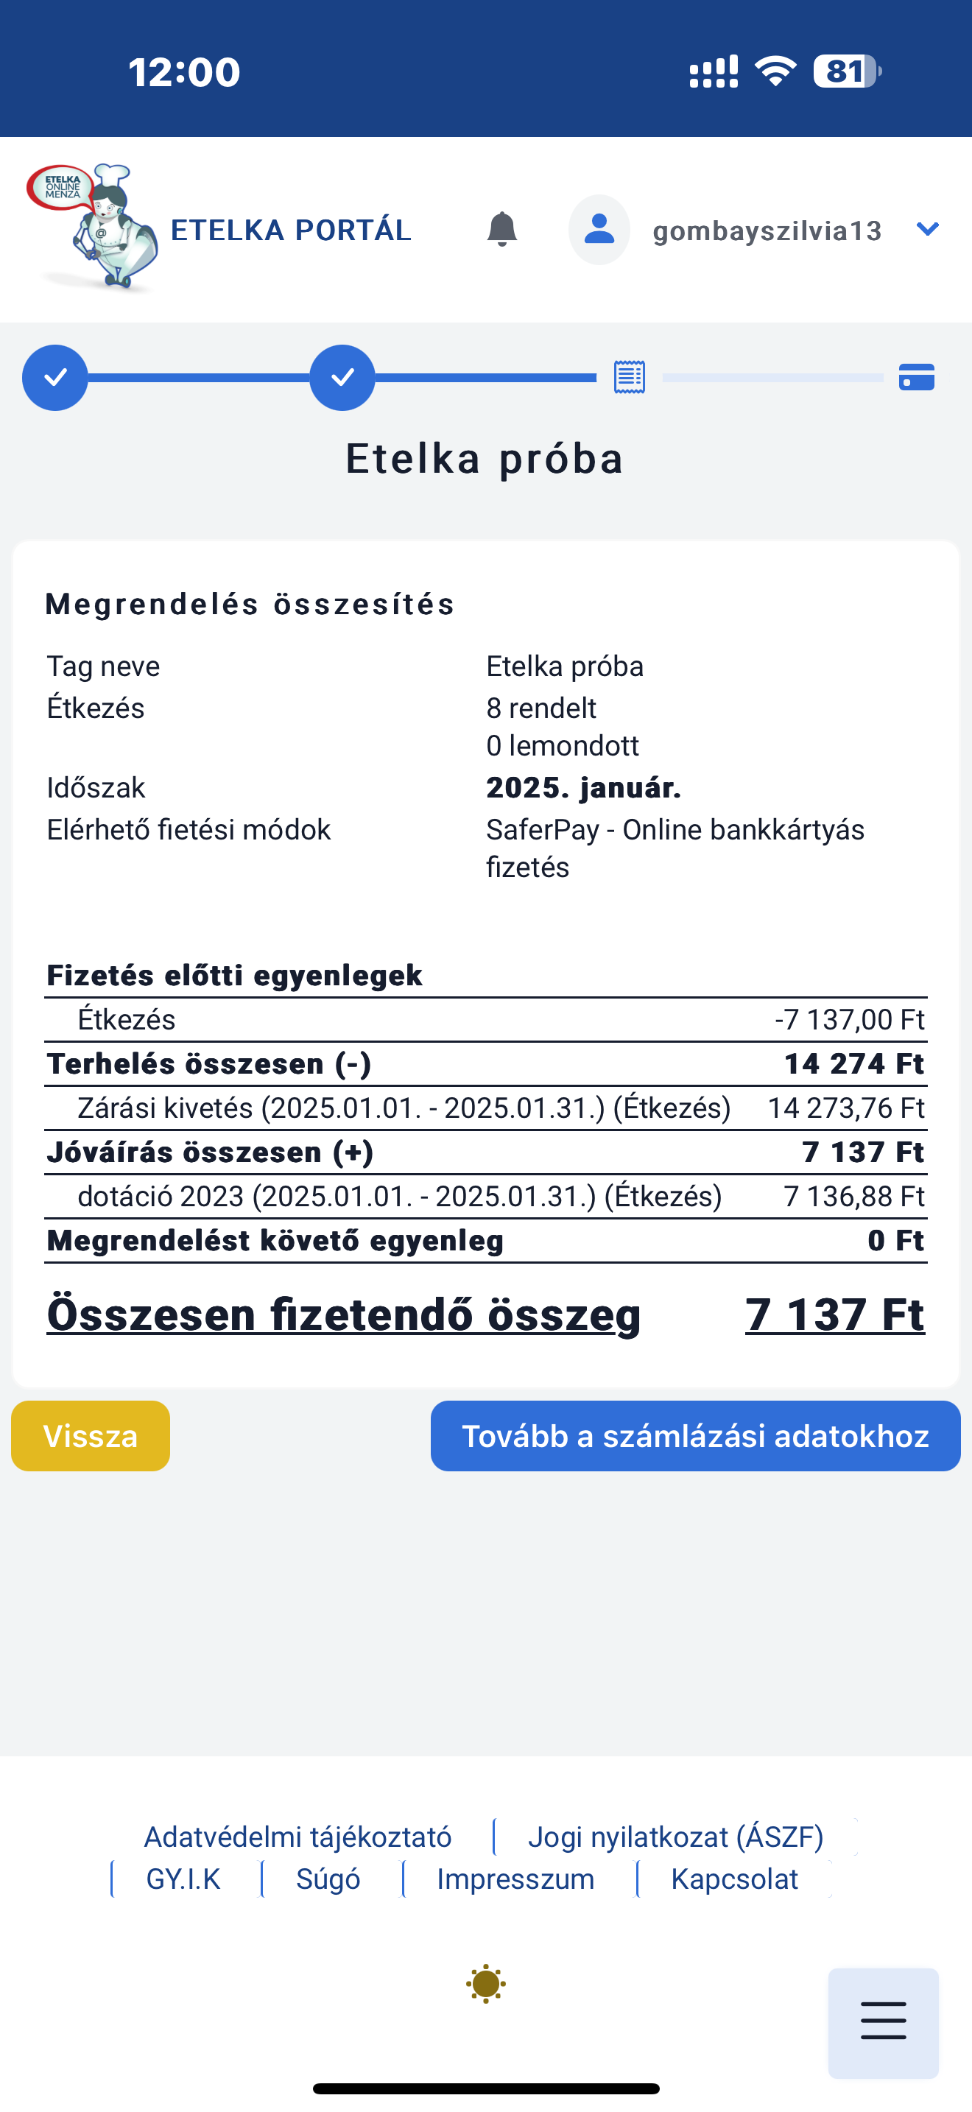
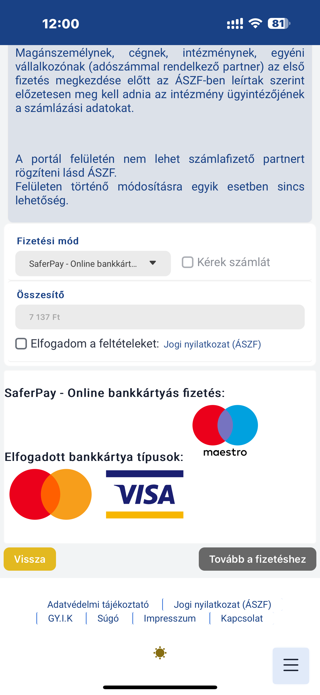
Fizetés
Ha a számlázási adatok nem jelennek meg, akkor pipálja be a „Kérek számlát” opciót és töltse ki a kért adatokkal!
A kiválasztott gyermek rendelésének végösszege.
Kattintson a számlázási adatokra!
Pipálja be a jogi nyilatkozatot, amivel elfogadja a feltételeket. (ÁSZF)
Tovább a fizetéshez

Slide 11
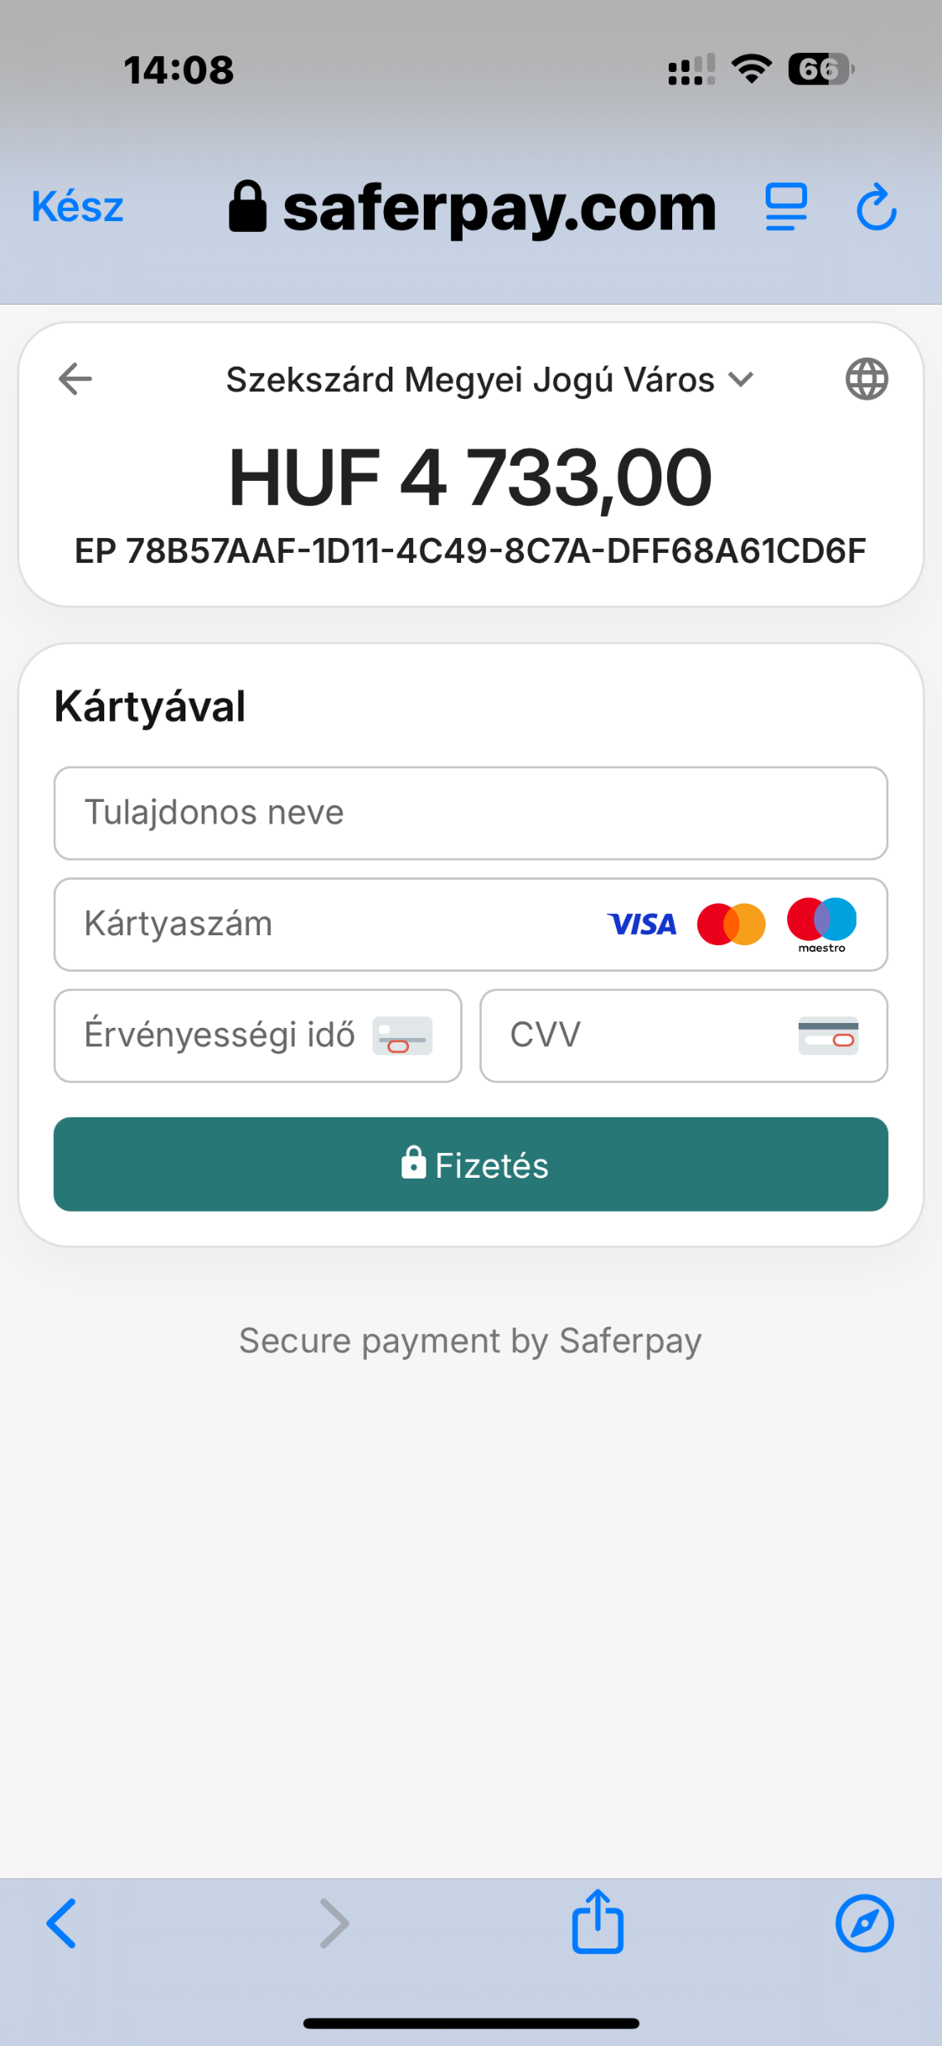
Online fizetés (Bankkártyával)
Bankkártyás fizetésnél töltse ki a kártya adataival, majd válassza a fizetés gombot!
Sikeres tranzakció esetén bizonylat készül!
Banktól függetlenül az online fizetést jóvá kell hagynia! Amennyiben nem hagyja jóvá, a kifizetés meghiúsul!

Slide 12
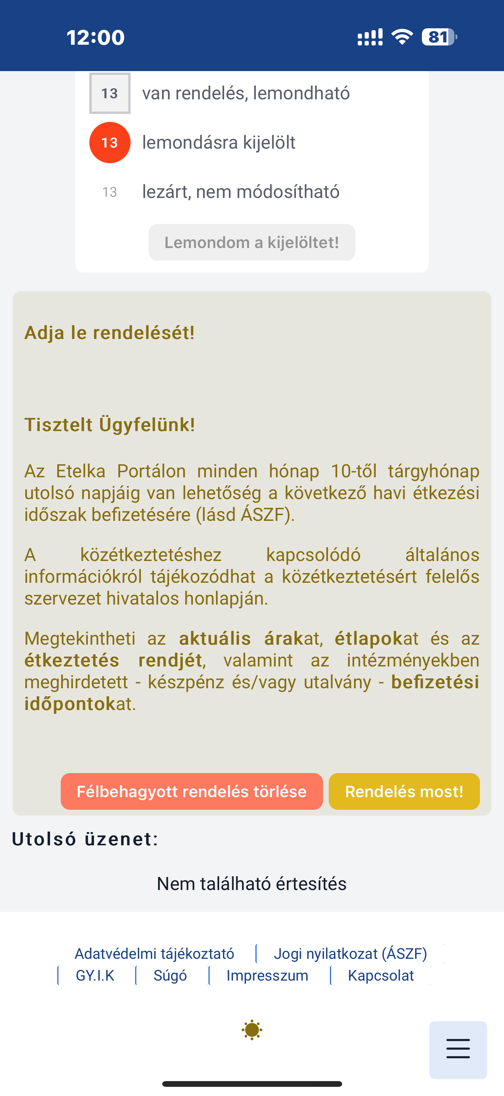
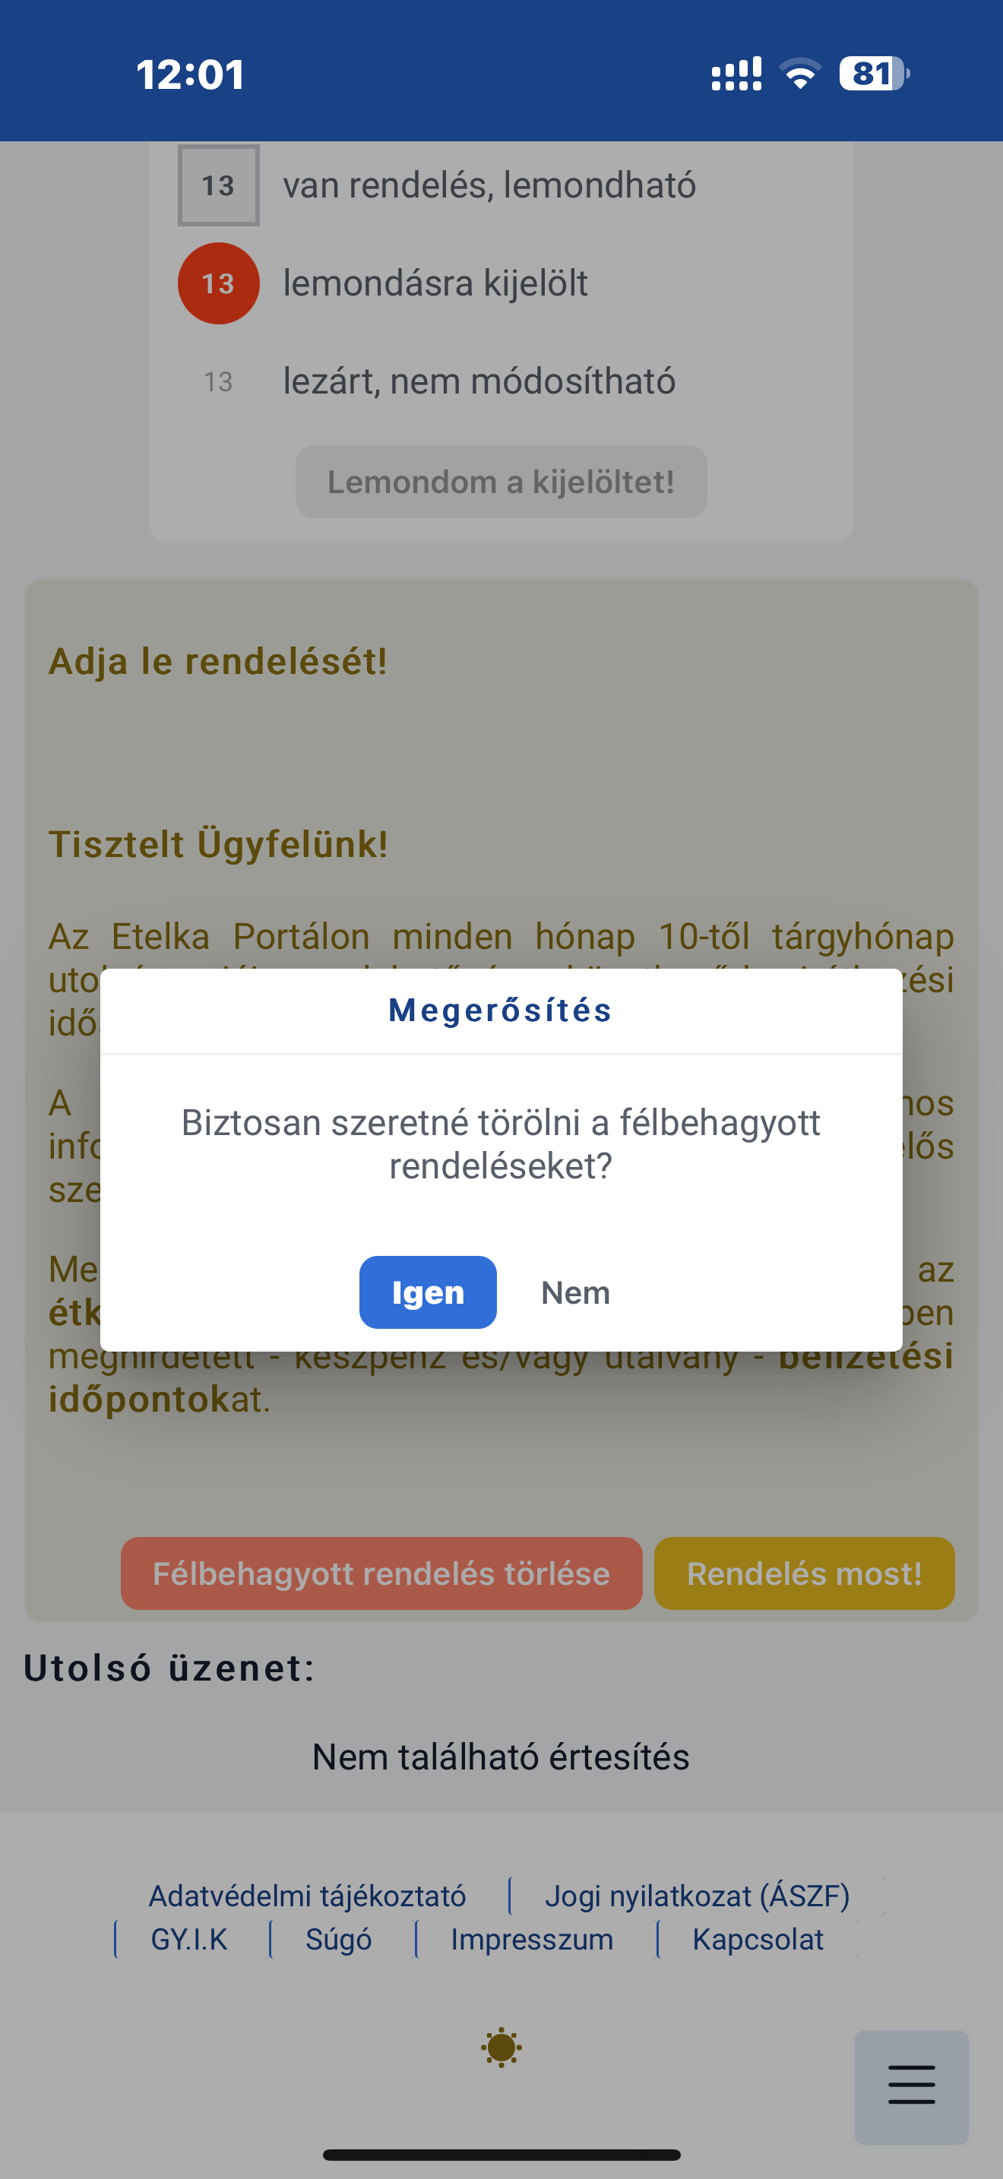
Ha a rendelés meghiúsul, akkor az Infó falra visszalépve a Félbehagyott rendelést törölheti!

